Slide 1
Отчет главного врача КГБУЗ «Консультативно-диагностический центр Алтайского края» по итогам работы в 2025 году
Вахлова Жанна Игоревна
Главный врач
2026

Slide 2
Направления деятельности КГБУЗ «Консультативно-диагностический центр Алтайского края» в 2025г.
Присоединение диагностических Центров гг. Бийск и Рубцовск для создания диагностического холдинга;
объединение накопленного опыта
повышения эффективности ресурсов
проведение инфраструктурных изменений под централизацию диагностических служб
Повышение финансовой устойчивости Центра;
расширение видов деятельности
введение новых услуг
изменение структуры услуг под запросы медицинских организаций
поиск новых форм взаимодействия с медицинской общественностью
расширение санитарно-эпидемиологического заключения
перераспределение функционала
Повышение эффективности использования оборудования;
Внедрение современных цифровых технологий в деятельность Центра;
Notes:
Повышение финансовой устойчивости: дополнительно лицензия на первичную медико-санитарную. Помощь по профилю офтальмологи в условия дневного стационара, спортивной медицине, профилактическим осмотрам в Рубцовске. Расширили аккредитацию по видам деятельности с источниками ионизирующего излучения, дополнив ее разрешением на проведение дозиметрического контроля средств индивидуальной защиты , получили лицензию на проектирование источников ионизирующего излучения.
Среди новых услуг ввели полный пакет профилактических осмотров, повысив свою конкурентность в частит привлечения работодателей для проведения профосмотров. Введено в тарифное соглашение дополнительно 2 услуги в функциональной и 10 в лабораторной диагностике. Появление таких услуг в деятельности центра дало возможность и для выхода во внебюджетный сегмент. Постоянно шла работа с прейскурантом, его обновление, дополнение, выработка единых подходов к формировааию цены Привлечение социальных выплат за оказание некоторых услуг
Реализация проекта по профилактике слепоты у пациентов с сахарным диабетом совместно с Ретинофондом, реализация проекта совместно с АГМУ в области развития применения методов искусственного интеллекта и внедрения цифровых технологий в отрасль «Здравоохранение» на территории Российской Федерации;

Slide 3
ОРГАНИЗАЦИОННАЯ СТРУКТУРА КДЦ АК
Подразделения : г. Барнаул
г. Бийск
г. Рубцовск
Краевой эндокринологический амбулаторный центр
Межрайонный эндокринологический амбулаторный центр
(откроется в 2026 году)
Межрайонный эндокринологический амбулаторный центр
Центры
Центр охраны здоровья семьи и репродукции
Центр амбулаторной онкологической помощи
Консультативно-поликлиническое отделение
Отделение дневного стационара
Отделение спортивной медицины
Группа анестезиологии-реанимации
Медицинский блок
Отделение реабилитации с кабинетом спортивной медицины
Отделение инструментальной диагностики, в т.ч.: кабинеты лучевой, ультразвуковой, функциональной диагностики и эндоскопии
Отделения: функциональной, лучевой, УЗ-диагностики , эндоскопии
Клинико-диагностическая, микробиологическая лаборатории, патолого-анатомическое отделение
Отделение лабораторной диагностики
Регистратура
Хозяйственный отдел
Немедицинский блок
Отделение профилактической дезинфекции
Единые подразделения: диспетчерский отдел с единым многоканальным номером, отдел организационно-методической работы, отдел внутреннего контроля качества и клинико-экспертной работы, отдел кадров, информационно-вычислительный отдел, отдел кадров, планово-экономический отдел, бухгалтерия, юридический отдел, отдел контрактной службы, отдел медицинской техники, отдел охраны труда, отдел внебюджетной деятельности, технический отдел, отдел информационно-документационного обеспечения

Slide 4
Штатная и фактическая численность работников Центра
3
Численность врачей
Численность среднего персонала
Соотношение медицинского и немедицинского персонала
65 /35%
В 1,38 раза
В 1,42 раза

Slide 5
Укомплектованность должностей медицинских работников, %
Укомплектованность медицинских и немедицинских должностей
Укомплектованность физическими лицами медицинских работников
по подразделениям в 2025 году, %
Соотношение фонда оплаты труда медицинского и немедицинского персонала, %
Укомплектованность физическими лицами немедицинских работников
по подразделениям в 2025 году, %

Slide 6
Динамика объемов медицинской помощи, (ОМС, Барнаул)
5
Динамика посещений, тыс.
в т.ч ТМК
Динамика объёмов лучевой диагностики, тыс.
- 4,1%
-8,2%
Динамика объемов функциональных исследований, тыс.
Динамика объемов эндоскопических исследований, тыс.
Динамика лабораторных исследований, тыс.
+ 13,5%
+39,5%
+ 19%
. 10,0
8,1

Slide 7
Динамика объемов медицинской помощи, ( ОМС, Бийск)
6
Динамика посещений, тыс.
Динамика объёмов лучевой диагностики, тыс.
Динамика объемов КТ, тыс.
- 23,9%
Динамика объемов УЗ-исследований, тыс.
Объем функциональных исследований, тыс.
Объем эндоскопических исследований, тыс.
Объем лабораторных исследований, тыс.
-42,8%
+13,1%

Slide 8
Динамика объемов медицинской помощи, (ОМС, Рубцовск)
7
Динамика посещений, тыс.
Динамика объёмов лучевой диагностики, тыс.
- 19,3%
Динамика объемов
УЗ-исследований, тыс.
Объем функциональных исследований, тыс.
Объем эндоскопических исследований, тыс.
Объем лабораторных исследований, тыс.
-1,1%
-15,6%

Slide 9
Структура и динамика финансирования Центра, тыс. руб.
8
2024
1 232 036,90
тыс. руб.
+23%
2025
1 736 133,52
тыс. руб.
+29%
1 181 456,75

Slide 10
Структура расходов, тыс. руб.
9
1 399 804,90
тыс. руб.
1 784 407,10
тыс. руб.

Slide 11

Анализ доходов и расходов, млн. руб.
10
84,1
24,1
минимальный реестр
для покрытия расходов по ОМС, млн. руб.
минимальная сумма заработанных средств
для покрытия расходов, млн. руб.

Slide 12


Динамика реестров по ОМС и расходов по ОМС, млн. руб.
11
Минимальные реестры
для покрытия расходов по ОМС, млн. руб.
63,8
11,7
8,6

Slide 13
Доходы на занимаемую ставку врача за 2025 год , тыс. руб.
12

Slide 14
Динамика доходов от платных медицинских услуг
Количество пациентов, получивших платные медицинские услуги
+ 44,5
+ 11,5
Барнаул
Количество услуг на 1 пациента
Notes:
2025 год
Увеличение доходов на 44,5% в связи с увеличением: стоимости услуг, количества оказанных услуг, присоединения площадок. По Барнау ДМС (рост на 21%), количества пациентов по диспансеризации госслужащих (рост на 30%);
Доля дохода г. Барнаула составляет 77%, динамика по Барнаулу – 11,5 %
Увеличение количества пациентов на 47%;
Снижение количества услуг на 9.5% в расчете на 1 пациента.

Slide 15
14
Анализ деятельности центра (внебюджет, Барнаул)
Динамика посещений, тыс.
Динамика объёмов лучевой диагностики, тыс.
Динамика объемов КТ и МРТ, тыс.
+1,7%
-34,4%
Динамика объемов УЗ-исследований, тыс
Динамика объемов функциональных исследований, тыс.
Динамика объемов эндоскопических исследований, тыс.
Динамика объемов лабораторных исследований, тыс.
+ 4,1%
-21,7%

Slide 16

Динамика заработанных средств и расходов по внебюджетной деятельности, млн. руб.
15
Минимальные суммы заработанных средств
для покрытия расходов, млн. руб.
15,1
5,1
4,0

Slide 17
Работа с тарифами в 2025 году
16
Прейскурант платных медицинских услуг
дополнения прейскуранта
277 методик
прейскурант
на конец 2025 г.
включает
1 124 методик
Тип корректировки прейскуранта |  | Количество методик | Доля в прейскуранте
изменения |  | 210 | 19%
дополнения |  | 277 | 25%
в т.ч. | присоединенных от подразделений | 175 | 16%
 | нововведенных | 102 | 9%
ВСЕГО корректировок: |  | 487 | 43%
ВСЕГО методик на конец 2025 г.: |  | 1 124 | 100%
прейскурант
на начало 2025 г.
847 методик

Slide 18
Заработная плата
17
Структура расходов
на заработную плату
в 2025 году по источникам, %.
+ 43 730,90
(+6%)
+ 59 523,90
(+10%)
724 436,10
680 705,20
621 181,30
Специальные социальные выплаты, - 2 801 770 руб. за год
Категория врачей | Размер ежемесячных выплат , руб.
Врач-патологоанатом | 11 500,00
Врач клинической лабораторной диагностики | 11 500,00
Врач-онколог | 14 500,00
Врач-эндокринолог | 14 500,00
Врач-терапевт | 14 500,00
Медицинская сестра | 6 500,00
Средства НКО
Категория врачей | Сумма выплат на заработную плату, руб.
Врач офтальмолог | 144968,0
Медицинская сестра врача офтальмолога | 49032,0

Slide 19
Динамика роста заработной платы медицинского персонала в 2023-2025 гг., тыс. руб.
18
Динамика роста ФОТ в разрезе отделений
Динамика роста ФОТ
+34 965,30
(+11%)
Отделение | Фонд заработной платы, тыс. руб. |  |  | Динамика, %
 | 2023 | 2024 | 2025 | 2025/2024 | 2025/2023
Группа анестезиологии-реанимации | 11 345,20 | 11 987,20 | 14 725,90 | +23% | +30%
Отделение дневного стационара | 8 779,30 | 9 349,40 | 11 876,20 | +27% | +35%
Консультативно-поликлиническое отделение | 49 199,80 | 50 439,80 | 51 783,80 | +3% | +5%
Краевой эндокринологический амбулаторный центр | 11 827,70 | 14 779,30 | 20 862,50 | +41% | +76%
Центр амбулаторной онкологической помощи | 6 618,10 | 7 010,60 | 5 130,20 | +7% | -22%
Центр охраны здоровья семьи и репродукции | 10 211,60 | 12 840,70 | 15 197,70 | +18% | +49%
Отделение лучевой диагностики | 33 913,50 | 35 966,40 | 37 942,10 | +5% | +12%
Отделение ультразвуковой диагностики | 36 496,40 | 39 496,20 | 41 052,70 | +4% | +12%
Отделение функциональной диагностики | 35 467,60 | 41 176,10 | 45 719,30 | +11% | +29%
Отделение эндоскопии | 19 055,10 | 24 444,20 | 28 274,90 | +16% | +48%
Клинико-диагностическая лаборатория | 24724,40 | 27 732,90 | 29 396,60 | +6% | +19%
Лаборатория микробиологических исследований | 23 635,50 | 26 203,10 | 30 860,70 | +18% | +31%
Патолого-анатомическое отделение | 9 000,30 | 9 741,70 | 11 869,60 | +22% | +32%
Медико-генетическая консультация | 5 378,70 | 6 461,30 | 7 424,50 | +15% | +38%
Отделение медицинской реабилитации | 4 595,00 | 6 695,70 | 7 173,20 | +7% | +56%
ИТОГО | 290 248,20 | 324 324,60 | 359 289,90 | +11% | +24%
+34 076,40
(+12%)
Справочно:
Подразделение | Фонд заработной платы, тыс. руб. |  |  | Динамика, %
 | 2023 | 2024 | 2025 ( с учетом 1 кв.) | 2025/2024 |  | 2025/2023
г. Бийск | 67 199,00 | 75 357,40 | 78 995,70 | +5% |  | +18%
г. Рубцовск | 54 117,00 | 59 115,50 | 60 404,70 | +2% |  | +12%

Slide 20
Динамика средней заработной платы*, руб.
Категории | Средняя заработная плата, руб. |  |  | Динамика, %
 | 2023 | 2024 | 2025 | 2025/2024 | 2025/2023
Врачи | 77 630,00 | 92 558,00 | 107 380,00 | +16% | +38%
СМП | 51 339,00 | 57 352,00 | 62 933,00 | +10% | +22%
ММП | 40 381,00 | 47 269,00 | 56 748,00 | +20% | +41%
Административно-управленческий персонал | 69 802,00 | 77 465,00 | 83 173,00 | +7% | +19%
Прочий персонал | 33 711,00 | 36 916,00 | 41 018,00 | +11% | +22%
*В структуре заработной платы врачей терапевтов профилактические мероприятия составляют 12,7 %;
врачей акушер-гинекологов – 3,5 %;
врачей урологов – 1,5 %.

Slide 21
Меры стимулирования персонала в 2025 году
20
Премии к праздникам и по итогам работы
Доставка сотрудников транспортом Центра в вечернее время
Корпоративные мероприятия
Дополнительные оплачиваемые отпуска за вредные условия труда и ненормированный рабочий день;
Дополнительные оплачиваемые дни отдыха работникам (316 сотрудников воспользовались):
на 1 сентября для родителей начальной школы,
в связи со смертью близкого родственника, бракосочетания,
регистрация брака сотрудников, регистрация брака детей сотрудников 1-2 дня;
за участие в спортивных мероприятиях
за отсутствие листов нетрудоспособности в течение календарного года;
Встречи с ветеранами, профилактические осмотры ветеранов Центра;
70 % медицинского и 100 % немедицинского персонала обеспечено спецодеждой;
Выплаты материальной помощи, тыс. руб.
при рождении ребенка;
в случае смерти работника или его близких родственников – МРОТ;
к юбилейным датам - 10 тыс. руб. ;

Slide 22
21
Эффективность мер по привлечению кадров в 2025 году
Трудоустройство медицинских работников
Обучено по программам профессиональной переподготовки
Врачи |  | СМП
2024 | 2025 | 2024 | 2025
15 | 32 | 8 | 20
 | За счет средств федерального бюджета |  | За счет средств мед. организации
 | 2024 | 2025 | 2024 | 2025
Врачи | 2 | 6 | 0 | 3
СМП | 3 | 0 | 0 | 10
Целевая подготовка
Ординатура | Количество человек, обучающихся по целевой подготовке
Хирургия | 1 (второй год обучения)
Рентгенология | 1 (второй год обучения)
Онкология | 1 (первый год обучения)
Неврология | 1 (второй год обучения)
Эндокринология | 2 (первый год обучения)
Оториноларингология | 1 (второй год обучения)
Общая терапия | 1 (первый год обучения)
Генетика | 1 (первый год обучения)
Количество работников, обучившихся на циклах повышения квалификации

Slide 23
Меры стимулирования персонала в 2025 году
22
Премии к праздникам и по итогам работы
Доставка сотрудников транспортом Центра в вечернее время
Корпоративные мероприятия
Дополнительные оплачиваемые отпуска за вредные условия труда и ненормированный рабочий день;
Дополнительные оплачиваемые дни отдыха работникам (316 сотрудников воспользовались):
на 1 сентября для родителей начальной школы,
в связи со смертью близкого родственника, бракосочетания,
Регистрация брака сотрудников, регистрация брака детей сотрудников 1-2 дня;
за участие в спортивных мероприятиях
за отсутствие листов нетрудоспособности в течение календарного года;
Встречи с ветеранами, профилактические осмотры ветеранов Центра;
70 % медицинского и 100 % немедицинского персонала обеспечено спецодеждой;
Выплаты материальной помощи (при рождении ребенка, в случае смерти работника или его близких родственников - МРОТ, к юбилейным датам- 10 тыс. руб. )

Slide 24
Укомплектованность медицинских должностей в разрезе отделений, %
23
 | 2024 |  | 2025
 | Врачи | СМП | Врачи | СМП
Отделение лучевой диагностики | 87,5 | 93,3 | 87,0 | 97,0
Отделение ультразвуковой диагностики | 99,0 | 92,0 | 100,0 | 92,0
Отделение функциональной диагностики | 89,0 | 94,0 | 82,0 | 97,0
Отделение эндоскопии | 100,0 | 100,0 | 96,0 | 92,0
Консультативно-поликлиническое отделение | 87,3 | 97,3 | 88,0 | 83,0
Центр охраны здоровья семьи и репродукции | 100,0 | 100,0 | 91,0 | 84,0
Центр амбулаторной онкологической помощи | 41,0 | 50,0 | 86,0 | 98,0
Эндокринологический центр | 97,6 | 100,0 | 98,0 | 83,0
Отделение медицинской реабилитации | 85,7 | 100,0 | 97,5 | 100,0
Группа анестезиологии-реанимации | 100,0 | 92,0 | 100,0 | 100,0
Дневной стационар | 77,7 | 100,0 | 89,0 | 83,0
Медико-генетическая консультация | 92,0 | 100,0 | 100,0 | 100,0
Клинико-диагностическая лаборатория | 91,8 | 100,0 | 98,0 | 100,0
Лаборатория микробиологических исследований | 94,0 | 93,0 | 94,0 | 94,0
Патологоанатомическое отделение | 100,0 | 100,0 | 98,0 | 100,0
Подразделение г. Бийск |  |  | 80,7 | 82,8
Подразделение г. Рубцовск |  |  | 97,1 | 98,4

Slide 25
Результаты организации «Отдела профилактической дезинфекции»
СОВРЕМЕННАЯ ОРГАНИЗАЦИОННАЯ
СТРУКТУРА
СОВРЕМЕННАЯ
МОДЕЛЬ ДЕЗИНФЕКЦИОННЫХ МЕРОПРИЯТИИЙ
ПЕРЕРАСПРЕДЕЛЕНИЕ РЕСУРСОВ И
ВЫСВОБОЖДЕНИЕ ПЛОЩАДЕЙ
Централизованная глажка специализированной одежды в ротационной парогенерирующей кабине с доставкой в отделения – 100% (Барнаул);
Организация единой зоны глажения белья в г. Бийске и г. Рубцовске;
Автоматизация приготовления рабочих растворов дезинфицирующих средств (приобретение дозирующих установок);
В 2026 году установка в г. Бийске и г. Рубцовске
Централизованная обработка инструментария в ЦСО – 98%
Внедрено в г. Бийске и г. Рубцовске с 07.2025
Механизированная уборка больших площадей
Единый подход в управлении младшим персоналом
Изменение подходов в к оплате труда
Динамика роста заработной платы сотрудников ОПД
+ 39 %
Результаты реорганизации
Снижение трудозатрат персонала
Сокращение временных затрат персонала на проведение операций
Снижение дефектов в работе
Экономия дезинфицирующих средств
Экономия финансовых средств на приобретение журналов и индикаторных полосок
1,17
Notes:
Было 13 заведующих, старших и кастелянш
Стало 1 старшая медсестра и 3 сестры-хозяйки, 1 кастелянша
Изменились система стимулирования. Раньше это было трудоустройство на вакантную стаку с непонятным распределением объема работы, сейчас стимулирование идет за 1 квадратный метр из расчета – 40. руб. (вместо 17)
Централизация зон хранения уборочного инвентаря: Барнаул: Было 23 служебных комнаты, Стало 8 КУИ
Организовано в 2025 году г.Бийск: 4 КУИ г.Рубцовск: 4 КУИ
Высвобождение уборочного инвентаря на сумму 185 306,46, передано:
Г. Бийск 148 829,36; г. Рубцовск 36 477,10
Было 13 служебных комнат, Стало 1 материальная комната
Модель реализована - г.Бийск и г.Рубцовск с 04.2025
Было 15 гладильных досок и утюгов, Стало 1 паровая ротационная кабина 2 гладильных доски и 3 утюга.
Передано г. Бийск: 1 утюг, 1 гладильная доска, автоматическая сушильная машина.

Slide 26
Оснащение медицинским оборудованием
25
Средства федерального бюджета
Средства от приносящей доход деятельности
20 ед. оборудования
в т.ч.:
6 ед. оборудования
в т.ч.:
1 стерилизатор электрический микробиологических петель, игл, инструментария, инфра
1 комплекс программно-аппаратный суточного мониторирования АД "БиПиЛАБ"
1 установка дезинфекционная эндоскопическая
УДЭ-1-«КРОНТ»
5 дозаторов механических на 4 средства
1 система флюороскопическая рентгеновская общего назначения стационарная, цифровая
1 авторефкератометр с принадлежностями: вариант исполнения: HRK-1
1 лампа щелевая офтальмологическая Dixion с принадлежностями, вариант исполнения D
1 периметр офтальмологический OCTOPUS, вариант исполнения: OCTOPUS 600 с принадлежностями
1 томограф спектральный оптический когерентный, вариант исполнения: НОСТ-1 с принадлежностями
1 система терапевтическая для подиатрии/ PEDO SPRINT ECO SP с системой СайлентПауэ
1 Кресло процедурное/Кресло педикюрное МедМос ММКП-3 КО-193Д, Китай
Средства ОМС
146 ед. оборудования
в т.ч.:
1 стол операционный гинекологический, электромеханический, с питанием от сети
1 установка для деструкции и
обеззараживания медицинских отходов
2 встряхивателя лабораторных медицинских
«ДТспин»
1 пистолет биопсийный, многоразового
использования, вариант исполнения MEDGUN
7 стерилизаторов электрических
микробиологических петель, игл, инструментария,
инфра
9 столов манипуляционных МД SM 2
3 установки дезинфекционные эндоскопические
1 центрифуга настольная общего назначения CM-6MT, ELMI, Латвия
40 003,75 тыс. руб.
Средства краевого бюджета
1 ед. оборудования
в т.ч.:
1 система флюороскопическая рентгеновская общего назначения стационарная, цифровая

Slide 27
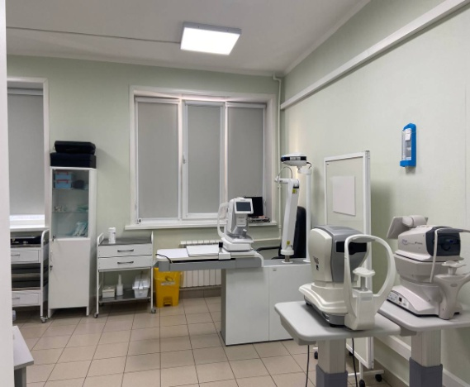
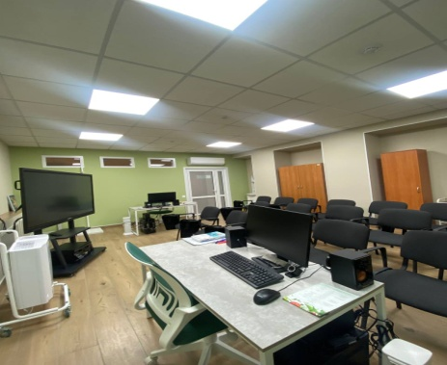
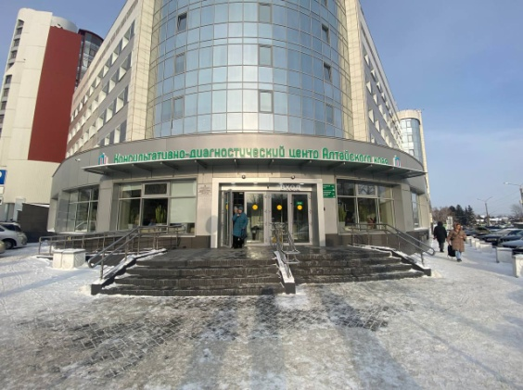
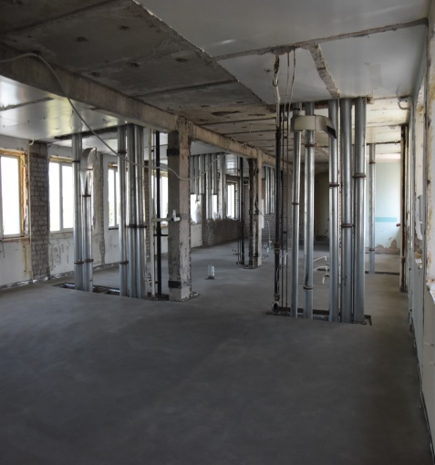
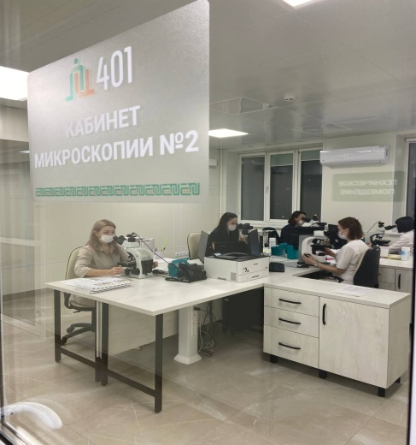
Ремонтно-строительные и проектные работы
Капитальный ремонт крыльца центрального входа здания.
Капитальный ремонт помещений 2-3-4 этажей корпуса «А» под размещение патологоанатомической, клинико-диагностической лабораторий.
Общая площадь отремонтированных помещений – 1080 м².
Капитальный ремонт системы приточно-вытяжной вентиляции 3 этажа корпуса «Б» отделения лучевой диагностики.
Замена навигационных модулей, указателей и информационных стендов отделения функциональной диагностики (4 этажа корпуса «Б», «В»), лабораторий (3-5 этажи корпуса «А»).
Капитальный ремонт кабинета № 334 под размещение рентгеновского аппарата.
Капитальный ремонт поликлинических кабинетов и кабинетов спортивной медицины: № 215, 217, 534, 534а, 535, 535а, 613.
Капитальный ремонт помещения под размещение школы сахарного диабета: №621.
Проведение текущего ремонта в медицинских кабинетах: №120, 208, 303, 333,420, 423, 424, 441, 443, 600,615.
Замена межкорпусных дверей на 2-3-4-5 этажах на алюминиевые с остеклением.
Установка дополнительных видеокамер, магнитных замков в рамках мероприятий по антитеррористической защищенности.
Замена дверей в пожарных щитах и электрощитовых 6-7 этажей корпусов «А», «Б».

Slide 28
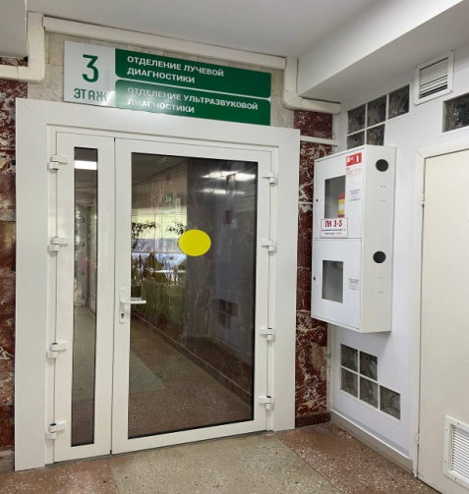
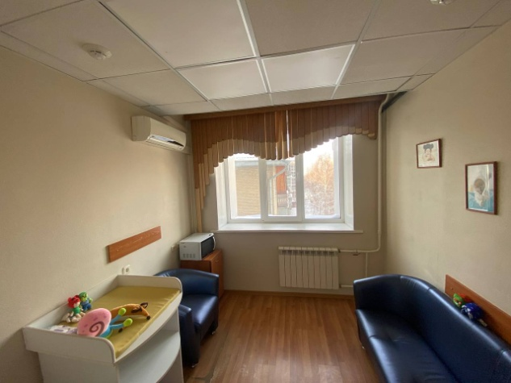
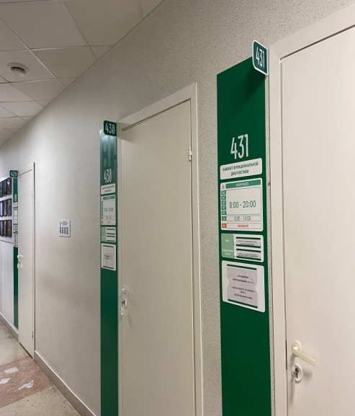
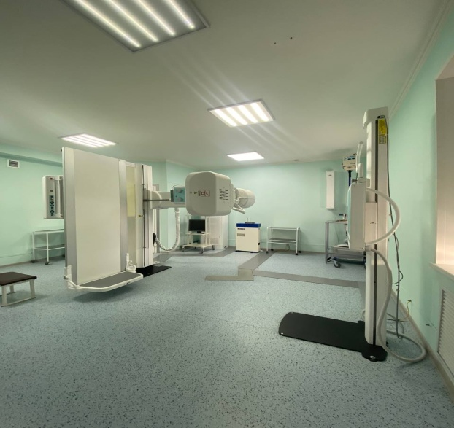
Ремонтно-строительные и проектные работы
Замена пожарных шкафов в холлах здания и лестничном марше центральной лестницы.
Текущий ремонт административных помещений 7 этажа корпуса «А» (коридор, 9 кабинетов).
Организовываем периодическую перетяжку мебели по отделениям Центра своими силами.
Устройство грязезащитных ковровых покрытий в тамбуре центрального входа. Замена напольного покрытия в пассажирских и грузовом лифтах.
Комплекс работ по переезду, установке, пуско-наладке оборудования на 2-3-4 этажах корпуса «А» для организации работы патологоанатомической, медико-генетической и клинико-диагностической лабораторий.
Ввод в эксплуатацию Системы контроля и управления доступом на центральном и служебных входах в рамках мероприятий по антитеррористической защищенности в учреждении
Проведение капитальных ремонтов в отделениях Центра. Общая площадь отремонтированных помещений – 1 300 м².
Проведение плановых текущих ремонтов в отделениях Центра. Общая площадь отремонтированных помещений – 600 м².

Slide 29
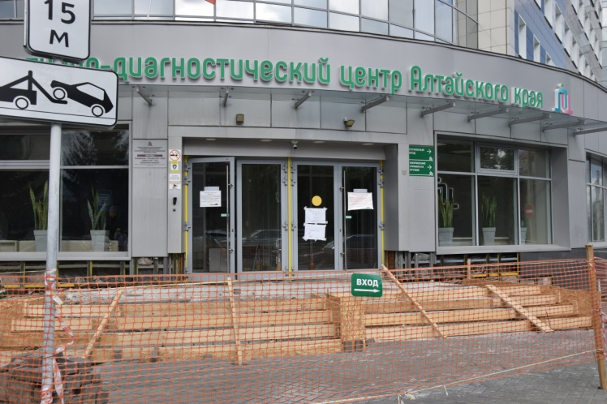

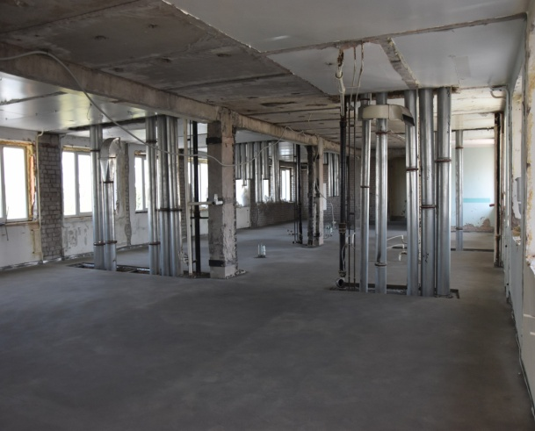
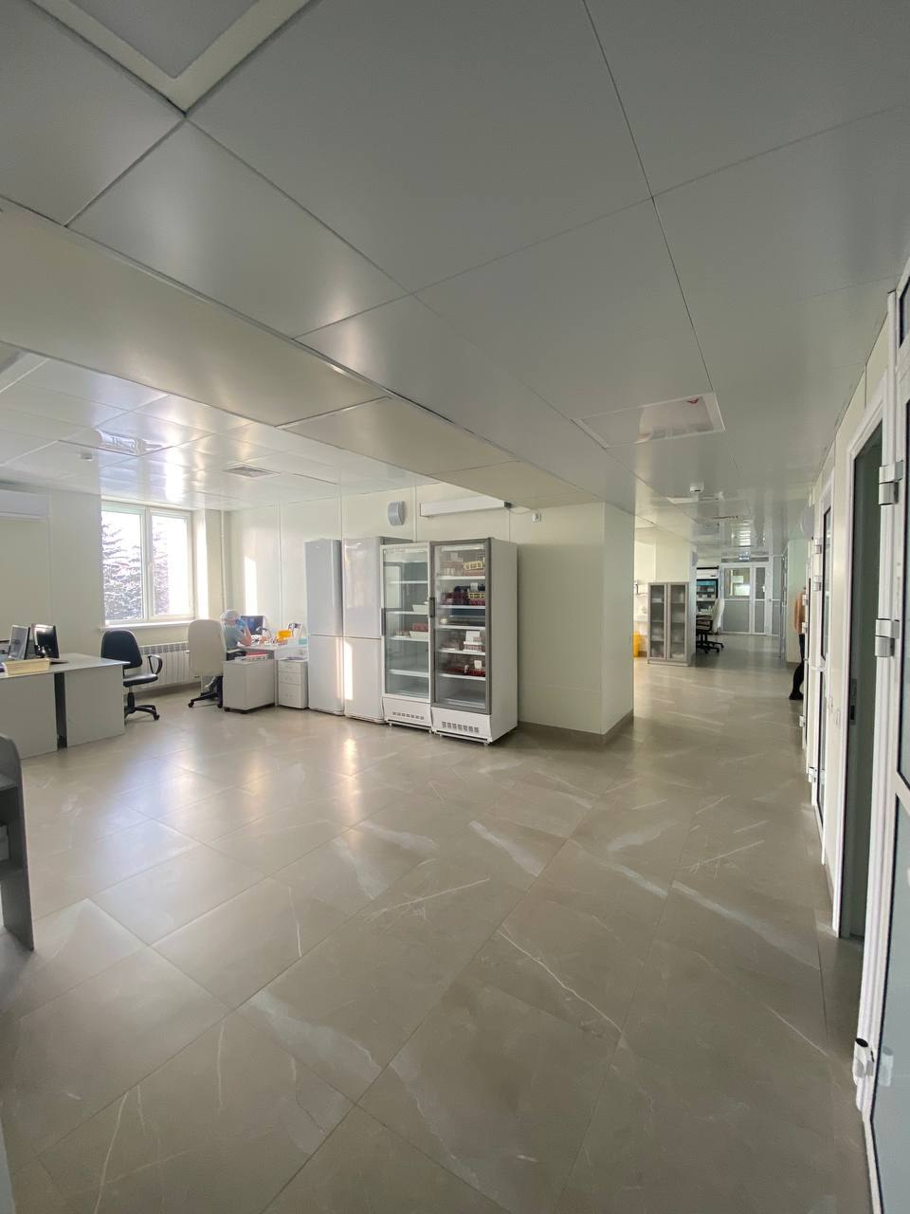
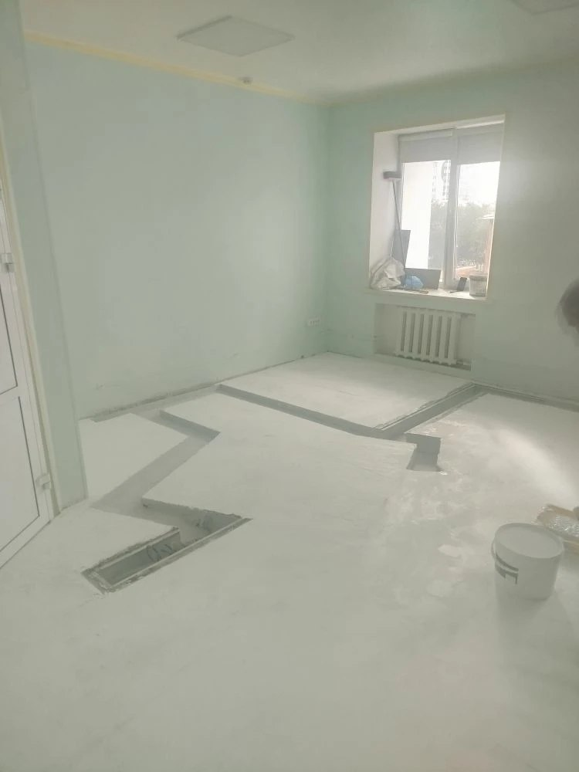

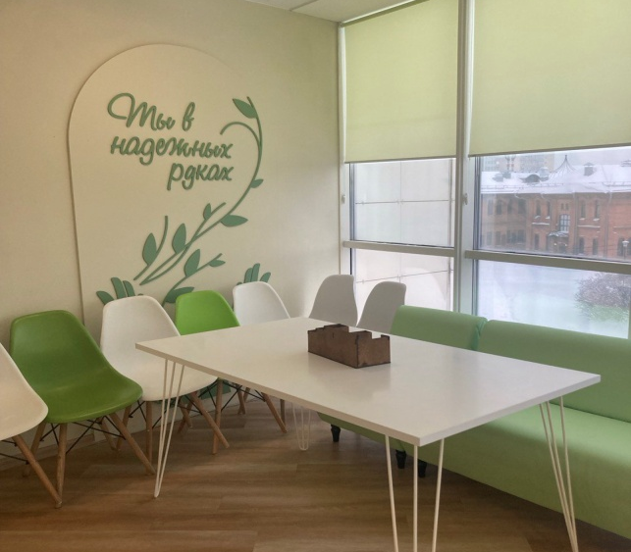
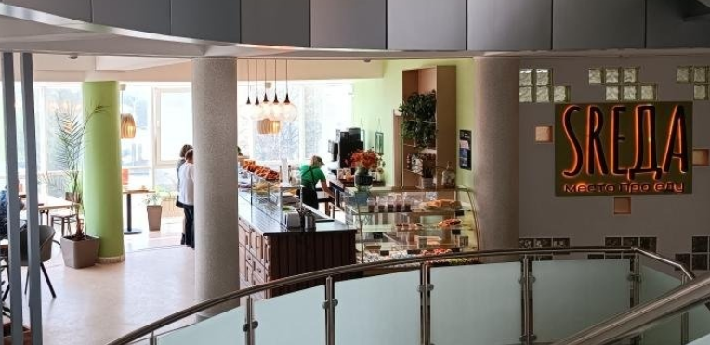
Ремонтно-строительные работы
28
Было
Стало
Было
Стало

Slide 30
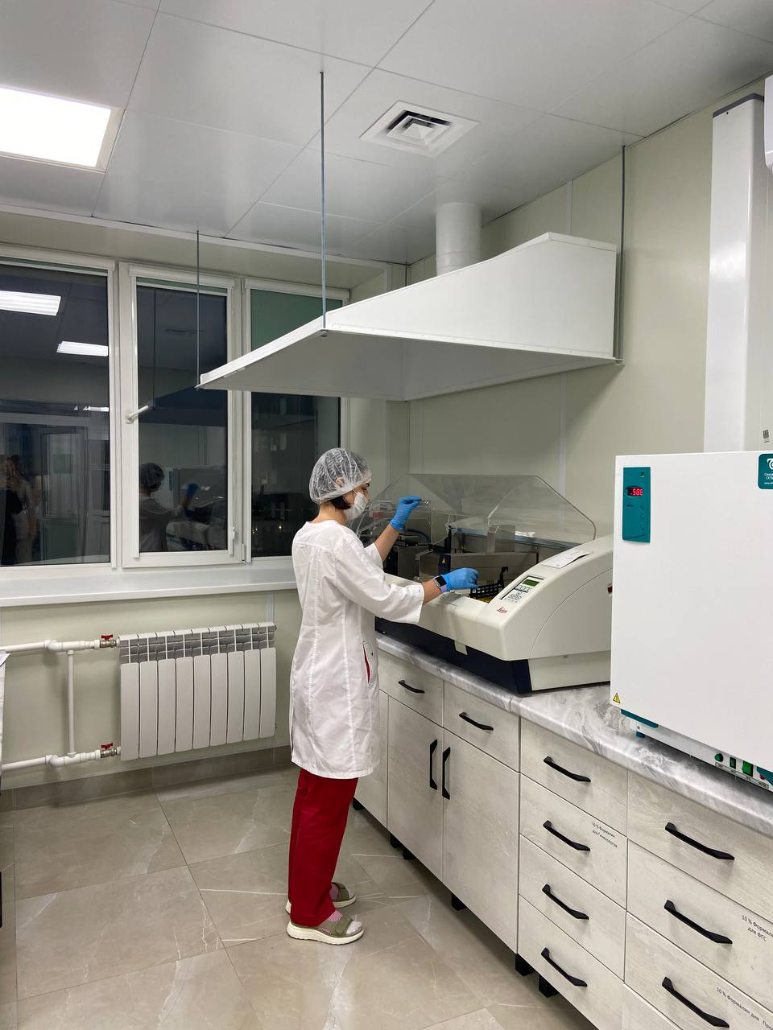
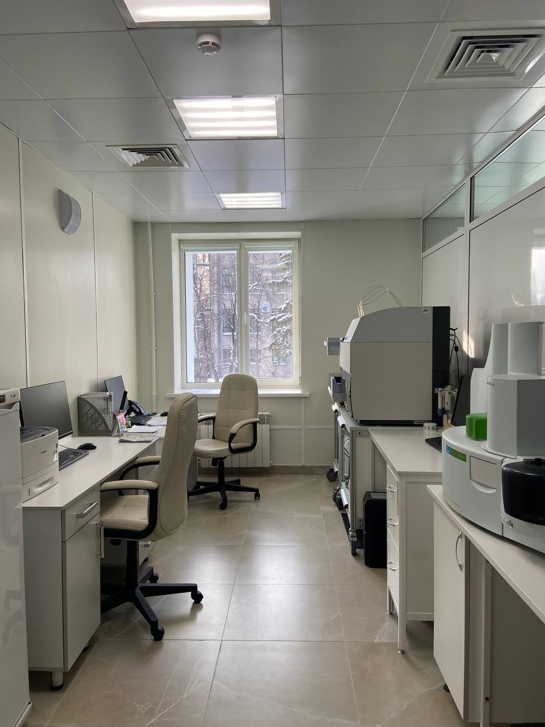
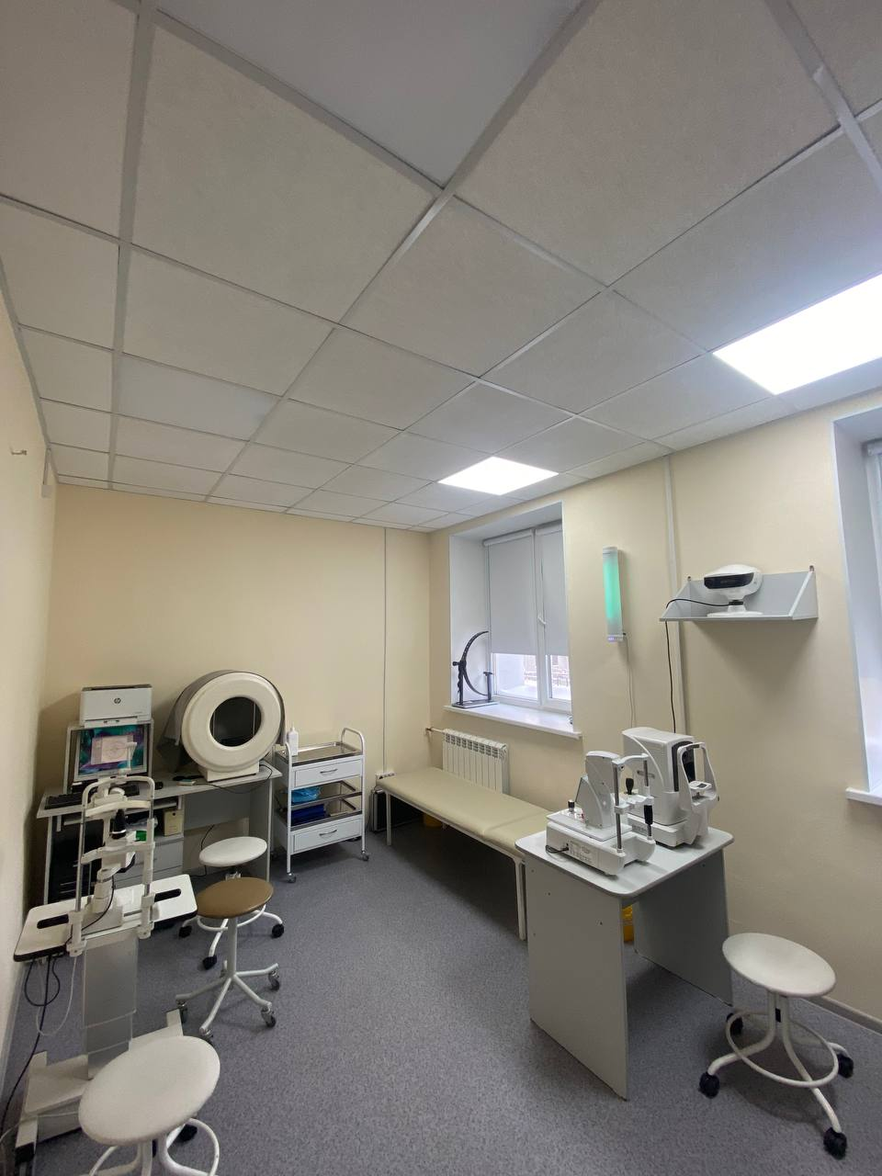
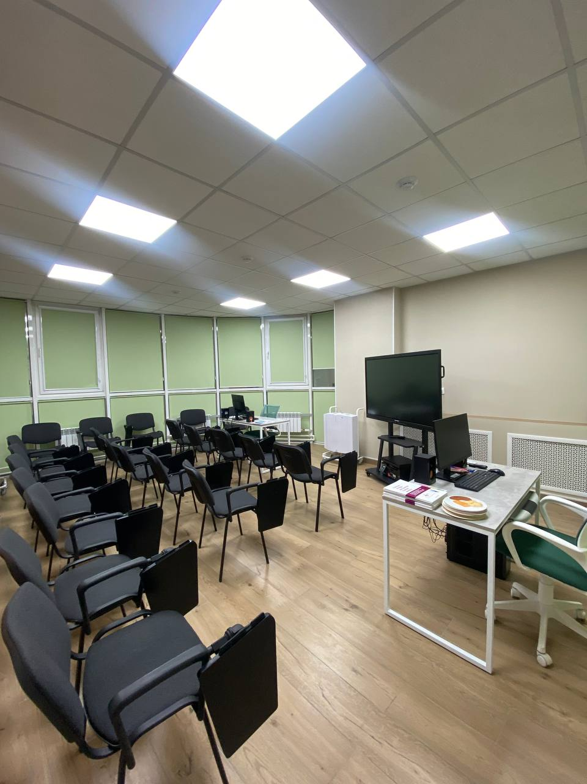
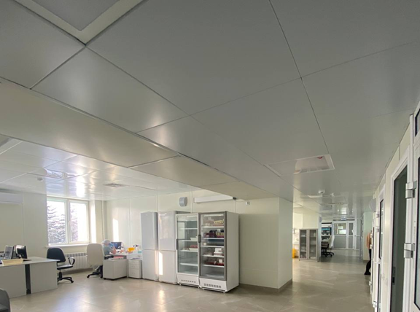

Ремонтно-строительные и проектные работы
Общий объем финансирования: 61 758, 63 тыс.руб.

Slide 31
Мероприятия по охране труда
30
Объем затрат Центра в 2025 году
на охрану и гигиену труда составил – 14 046 тыс. руб.
Структура условий труда на рабочих местах
приобретение спецодежды, спецобуви и других средств защиты для медицинского и немедицинского персонала - 887 тыс. руб.;
проведение специальной оценки условий труда на 386 рабочих местах (30% от общего количества) – 418,6 тыс. руб.;
выплату компенсационной выплаты, предоставляемую работникам взамен бесплатной выдачи молока – 4 744,3 тыс. руб.
подготовку работников по охране труда – 188,6 тыс.руб.;
реализацию санитарно-гигиенических мероприятий (лабораторный контроль физических факторов на рабочих местах, закупка дерматологических СИЗ, средств гигиены, ремонт и установка систем вентиляции и кондиционирования, стирка спецодежды, очистителей воздуха и прочее) – 7 808 тыч.руб.
Возмещены расходы Центра на охрану труда за счет средств СФР в размере 254,49 тыс.руб.
1297
СОУТ проведена
на 97% рабочих мест
Во вредных условиях
трудятся 84% работников Центра
весь медицинский персонал,
частично работники хозяйственного, технического, регистратурного отдела и отдела профилактической дезинфекции

Slide 32
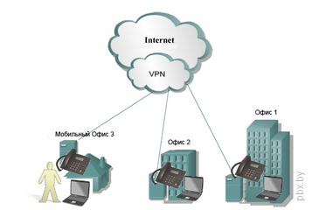



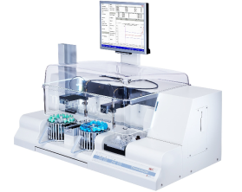


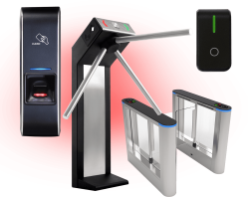


Результаты цифровизации центра
Реорганизация КДЦАК, информационная реализация Бийского и Рубцовского подразделений, объединение ЛИС и МИС, распределение потоков информации, формирование сетевой инфраструктуры
Разработка и внедрение модуля МИС спортивная медицина, функционал добавления заявок, карточка спортсмена, допуски, автоматический подбор талона по уровню подготовки спортсмена
Разработка модулей для скрининга пациентов «Риск остеопороза», «Ретинопатия», «Гликозилированный гемоглобин», «Редкие эндокринные заболевания».
Интеграция МИС МИРА и ПК-здравоохранение в части обмена электронными медицинскими документами
Проведение мероприятий по реализации проекта Централизованная лаборатория, разработка рабочих процессов, эталонов обследований, наладка маршрутов прохождения.
Интеграция в Лабораторную-информационную систему 8 новых анализаторов
Модернизация серверного оборудования и программного обеспечения лабораторной информационной системы, интеграционные мероприятия под единый стандарт РЛИС
Реализация и обеспечение выгрузки СЭМД «Медицинское заключение об отсутствии противопоказаний к занятию определенными видами спорта», модификация СЭМД лаборатории МГК, разработка интеграционного профиля шины ВИМИС и МИС МИРА
Реализация программного модуля интеграции системы контроля и управления доступом с МИС МИРА, формирование QR-кода пациента на вход и выход (МИС МИРА, личный кабинет, телеграм бот, интерфейс инфомата

Slide 33
Динамика рейтинга на основных площадках
32
Динамика и структура обращений
Рейтинги на отзывниках
84,6 %
 | 2024 | 2025
!! Яндекс | 4.9 | 4.9
!! 2ГИС | 3.6 | 4.3
! Докту | 4.6 | 4.5
! НаПоправку | 4.4 | 4.2
ПроДокторов | 3 | 3
14,8 %
15,4%
Структура отрицательных обращений,%
Структура положительных обращений,%
Notes:
итически важно для поиск.
Стабильно высокий результат. Центр удерживает высокий балл, что критически важно для привлечения пациентов через поиск.
Значимый прогресс! Рост почти на целый балл свидетельствует об улучшении восприятия центра на ключевой навигационной платформе. Прямое следствие работы с отзывами.
Положительные
Высокая квалификация и компетентность специалистов.
Внимательный подход к диагностике и консультации.
Способность решать сложные случаи, ставить точные диагнозы.
Доброжелательное и человечное отношение к пациентам.
Разъяснение диагноза и плана лечения доступным языком. Удобная онлайн-запись через личный кабинет.
Современное оборудование и технологии диагностики.
Комплексный подход: возможность пройти обследования и консультации в одном месте. Чистота и порядок в помещениях.
Отрицательные:
Сервис – 36 (25%) Хамство охраны, некомпетентность администраторов, грубость младшего медперсонала.
Врачи/качество - 50 (35%) Некомпетентность, грубость, невнимание к пациенту, ошибочные диагнозы, болезненные процедуры, отсутствие преемственности лечения.
Колл-центр – 29 (20%) Грубость в колл-центре, некомпетентность, невозможность дозвониться. Регистратура – 14 (10%) Очереди в регистратуре, гардероб, неудобный формат выдачи результатов (только диск). Прочие – 14 (10%) Резкий рост цен, отсутствие парковки, неудачные нововведения (QR-коды для входа).
значительное снижение. Позиция сильная.
Небольшое снижение.
Зона стагнации. Рейтинг остается низким относительно других площадок т.к. , из за санкций у нас нет возможности работать с личным кабинетом.

Slide 34
Задачи на 2026 год
33
1. Продолжить работу по сохранению финансовой устойчивости Центра
2. Продолжить реализацию Стратегии развития КГБУЗ «Консультативно-диагностический центр Алтайского края»
3. Продолжить гибко изменять структуру медицинской помощи под современные требования государственной стратегии развития здравоохранения, программы государственных гарантий бесплатного оказания медицинской помощи и введение новых услуг под требования коммерческого сектора
4. Продолжить работу о стандартизации процессов на всех площадках
5. Продолжить участие в региональных проектах по Централизации лабораторной службы и лучевой диагностики
6. Продолжить создание комфортных и безопасных условий для пациентов и персонала.
8. Продолжить работу по улучшению сервисов записи на прием к врачу, в том числе за счет использования чат ботов, единого колл Центра записи на прием к врачу.
9. Обеспечить сбалансированность расписания работы отделений на основе внедрения системы поддержки принятия управленческих решений
10. Выйти на сертификацию Росздравнадзора
Notes:
Создание единого организма для координации производственной, научной и других видов деятельности;
решение совместных экономических и социальных проблем.

Slide 35
Благодарю коллектив за надежность, профессионализм, честь и совесть, позволившие обеспечить бесперебойную работу учреждения в 2025 году.

